Slide 1
ESCUELA POLITÉCNICA DEL EJÉRCITO
departamento de ciencias de la tierra
y de la construcción
Carrera de ingeniería geográfica
y del medio ambiente
Ximena Echeverría E.
Enero - 2012

Slide 2
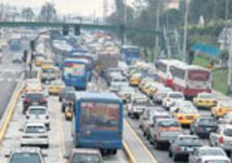
PROYECTO DE GRADO CON EL TEMA:
ANÁLISIS ESPACIAL DE LA VARIACIÓN DE LAS CONCENTRACIONES DE NO₂, O₃, SO₂ y BTX PROVENIENTES DE ZONAS DE ALTA CONCENTRACIÓN POBLACIONAL Y ALTO TRÁFICO VEHICULAR EN EL DISTRITO METROPOLITANO DE QUITO,
UTILIZANDO HERRAMIENTAS GEOESTADÍSTICAS

Slide 3

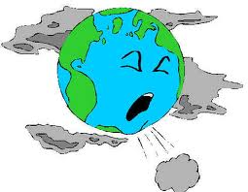
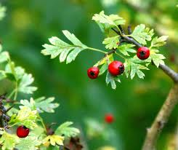
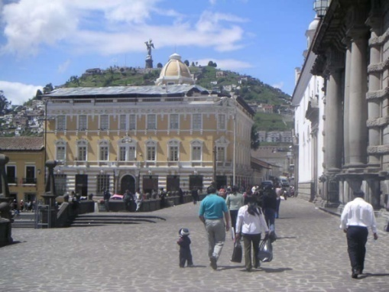
Contaminación Atmosférica
Presencia de materiales indeseables en el aire, en cantidades suficientes como para producir efectos nocivos
Atmósfera terrestre (aire)
78% de nitrógeno
20% de oxígeno
2% otros gases en pequeñas cantidades
≠
CONTAMINANTE..!
Openshaw (1988) apunta a que la era del mapa digital en SIG está siendo sobrepasada por la demanda de análisis geográficos más específicos y avanzados.
Datos obtenidos
Informaciones

Slide 4


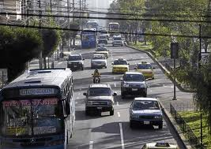
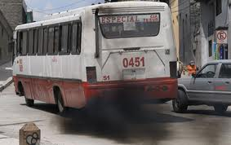
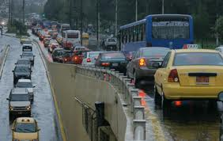
Justificación e importancia
CORPAIRE (desde el año 2001), Red de Monitoreo Pasiva – REMPA Se registran concentraciones como:
dióxido de nitrógeno
ozono
dióxido de azufre
benceno, tolueno y xileno.

Slide 5
Análisis exploratorio
Análisis estructural
Predicciones
Este proyecto es una investigación que pretende espacializar y estudiar la variabilidad de la Red de Monitoreo Pasiva del DMQ que presenta datos de concentraciones desde el año 2006 de NO₂, O₃, SO₂ y benceno – tolueno y xilenos (BTX).
Unir la brecha entre la parte estadística y los sistemas de información geográfica
geoestadística
La OMS afirma que la contaminación atmosférica constituye un riesgo medioambiental para la salud y se estima que causa alrededor de dos millones de muertes prematuras al año en todo el mundo.
Distrito Metropolitano de Quito
R E M P A

Slide 6
Identificación del problema
La CORPAIRE - cuenta con un máximo de 38 estaciones de monitoreo por variable estudiada pertenecientes a la Red de Monitoreo Pasivo- que permite realizar un muestreo simultáneo de concentraciones de dióxido de nitrógeno, ozono, dióxido de azufre y BTX – benceno, tolueno y xilenos.
Espacializar esta información y realizar un análisis que permita modelar el comportamiento de las variables y por lo tanto determinar el efecto sobre la población y en el cauce natural de sociedad en general.

Slide 7
Objetivos
General
Modelar espacialmente la variación de las concentraciones de NO₂, O₃, SO₂ y BTX provenientes de zonas de alta concentración poblacional y alto tráfico vehicular en 8 Administraciones Zonales del Distrito Metropolitano de Quito, utilizando herramientas de geoestadística a escala 1: 50.000 mediante el software VARIOWIN Y ARCGIS 9.2.
Específicos
Realizar un tratamiento geoestadístico de la información por concentraciones de dióxido de nitrógeno, ozono, dióxido de azufre y bencenos, toluenos y xilenos.
Establecer el método geoestadístico Krigging para generar el modelo espacial de cada contaminante.
Aplicar el modelado espacial para cada uno de los contaminantes.
Representar cartográficamente las concentraciones de NO₂, O₃, SO₂ y BTX.

Slide 8
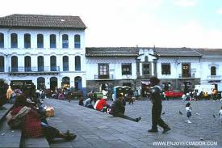
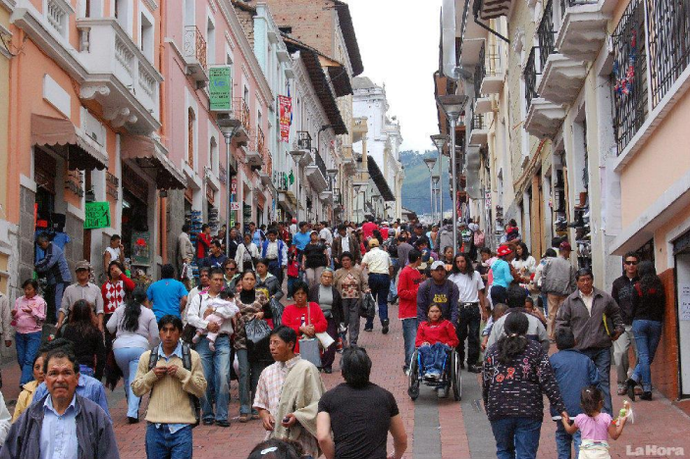
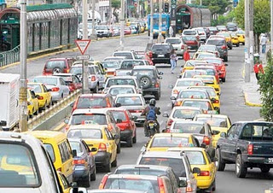
Identificación de los actores
Población del Distrito Metropolitano de Quito
Parque automotor del Distrito Metropolitano de Quito

Slide 9
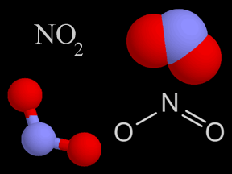
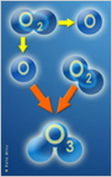
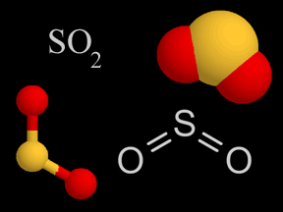
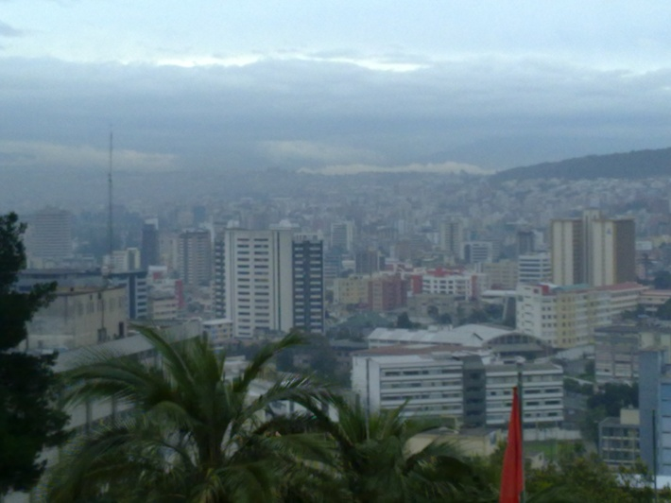

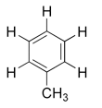
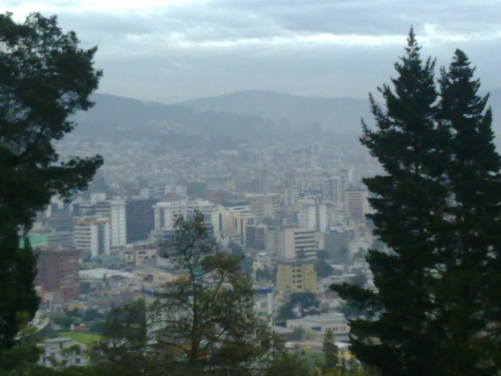

FUNDAMENTACIÓN TEÓRICA - Definiciones
Dióxido de Nitrógeno (NO₂)
Ozono (O₃)
Dióxido de azufre (SO₂)
Fuente: Russell 2006
Es uno de los precursores básicos de la neblina o smog fotoquímico
Fuente: Russell 2006
Fuente: Fisher 2011
Benceno (C₆H₆)
Tolueno
Fuente: García Calleja 2010
Fuente: García Calleja 2010
Xileno
Fuente: Terra 2000

Slide 10
IMPORTANCIA Y TOXICIDAD
Combustibles fósiles (fuentes fijas, móviles)
Estufas que utilizan gas L.P., explosivos, procesos de soldadura
Permanencia media de un día
Puede irritar pulmones, causar bronquitis y pulmonía, reducir la resistencia respiratoria a infecciones.
Altamente oxidante
Irritación ocular, de nariz y garganta, tos, dificultad, malestar general, debilidad, nausea y dolor de cabeza.
Daños dependen de la sensibilidad y del tipo de exposición.
Efecto del ozono en la membrana pulmonar es similar al efecto del sol al quemar la piel.
Combustión de compuestos que contienen azufre (diesel), fundición
Termoeléctricas
Causante de la lluvia ácida
Dificultad para respirar, humedad excesiva en mucosas, irritación de vías respiratorias vulnerabilidad en defensas.

Slide 11
Hidrocarburo aromático – gasolinas ±2% en volumen
Combustión de carbón y petróleo – tubo de escape de autos, evaporación de gasolina
Humo del tabaco.
La exposición prolongada produce cáncer de los órganos que producen los elementos de la sangre (leucemia).
IARC y la EPA han determinado al benceno como cancinogénico en seres humanos.
Se adiciona a los combustibles como antidetonante, disolvente
Fabricación de colorantes, emisiones de motores a diesel y gasolina
IARC y EPA no lo clasifican como un agente carcinogenético.
Niveles bajos o moderados pueden producir cansancio, confusión, pérdida de audición y vista. Estos síntomas desaparecen cuando la exposición termina. Es biodegradable
Se encuentran en los gases de coque. Buen disolvente
Forma parte de formulaciones de combustibles en motores a gasolina,
se destaca por su elevado índice octano
IARC y EPA no lo clasifican como un agente carcinogenético.
Tóxico
Irritación del tracto respiratorio y gastrointestinal.

Slide 12
GEOESTADÍSTICA
DEFINICION
La geoestadística es una rama de la estadística aplicada que desarrolla y aplica modelos para representar fenómenos naturales cuyas propiedades varían en función de la localización espacial de puntos de observación. Su interés primordial es la estimación, predicción y simulación de dichos fenómenos (Introducción a la Geoestadística - Myers, 1987).
ORIGEN
Década de los 60's
En la escuela francesa – Centre de Geostatistique de Fontainebleau de la Ecole dès Mines fundada por G. Matheron
OBJETIVO
Caracterización de la dispersión espacio - temporal
De magnitudes que definen la cantidad y la calidad de los recursos naturales.

Slide 13
1
Análisis
Exploratorio de los Datos
2
Análisis estructural
3
_Predicciones
ESTUDIO GEOESTADÍSTICO

Slide 14
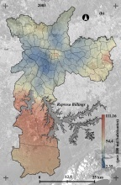
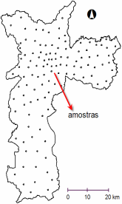
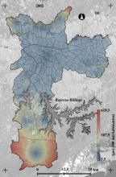
Área de estudio
Superficie estimada
del fenómeno
investigado
Interpolación
Krigging
Superficie estimada
del fenómeno
investigado
Análisis
estructural
Análisis
exploratorio
Fuente: Geoestadística Teoría – INPE Brasil 2007

Slide 15
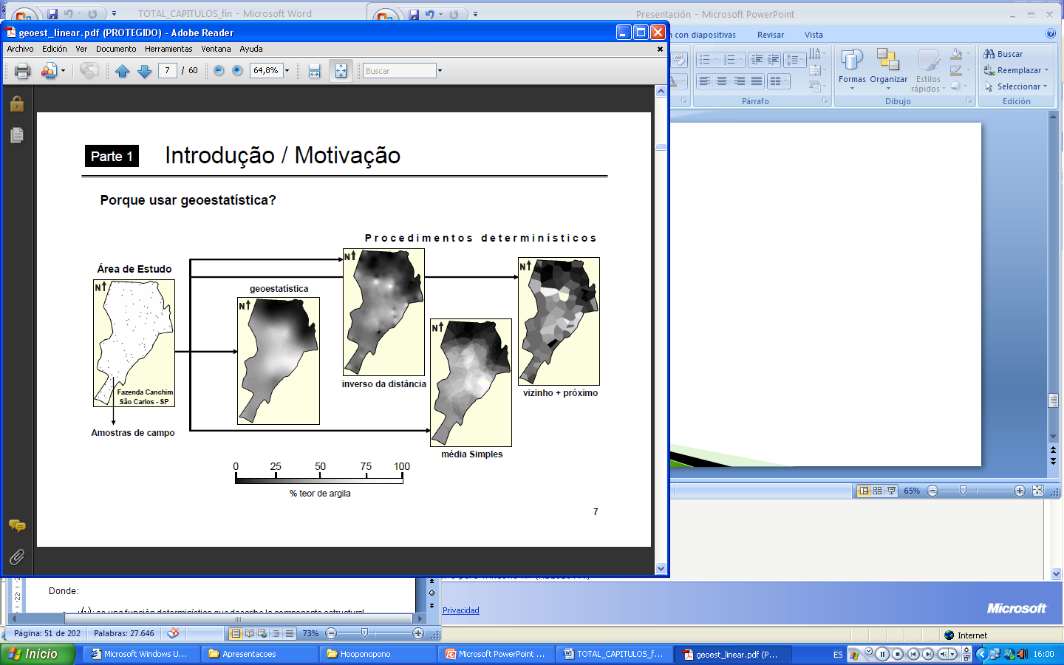
Fuente: Geoestadística Teoría – INPE Brasil 2007

Slide 16
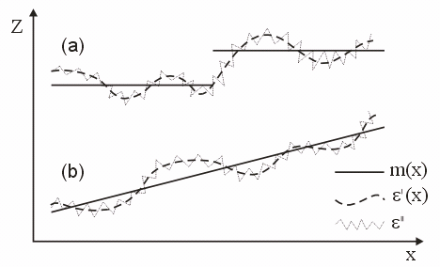
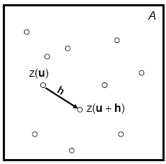
VARIABLE REGIONALIZADA
VARIOGRAMA
La variable regionalizada es una variable distribuida en el espacio y/o tiempo usada para representar un fenómeno en estudio.
Es una herramienta matemática básica de apoyo de las técnicas geoestadísticas, que permite evaluar la dispersión natural de las variables regionalizadas, es decir permite representar cuantitativamente la variación de un fenómeno regionalizado en el espacio.
Fuente: Geoestadística Teoría – INPE Brasil 2007
Fuente: Geoestadística Teoría – INPE Brasil 2007

Slide 17
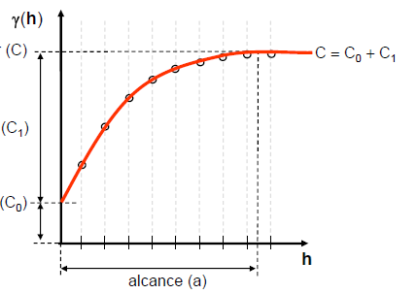
SEMIVARIOGRAMA
El semivariograma es la mitad del variograma, es un gráfico que analiza el comportamiento espacial de una variable casual sobre un área definida.
En el eje de las abscisas van las distancias entre los datos en el eje de las ordenadas van las semivarianzas
Para interpretar el semivariograma experimental se parte del criterio de que a menor distancia entre los sitios, mayor será la similitud o correlación espacial entre las observaciones.
Los parámetros del semivariograma son los siguientes:
Efecto pepita: nugget
Meseta: sill
Rango: alcance
Fuente: Geoestadística Teoría – INPE Brasil 2007

Slide 18
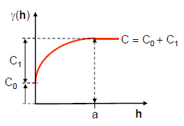
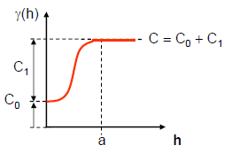
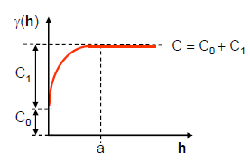
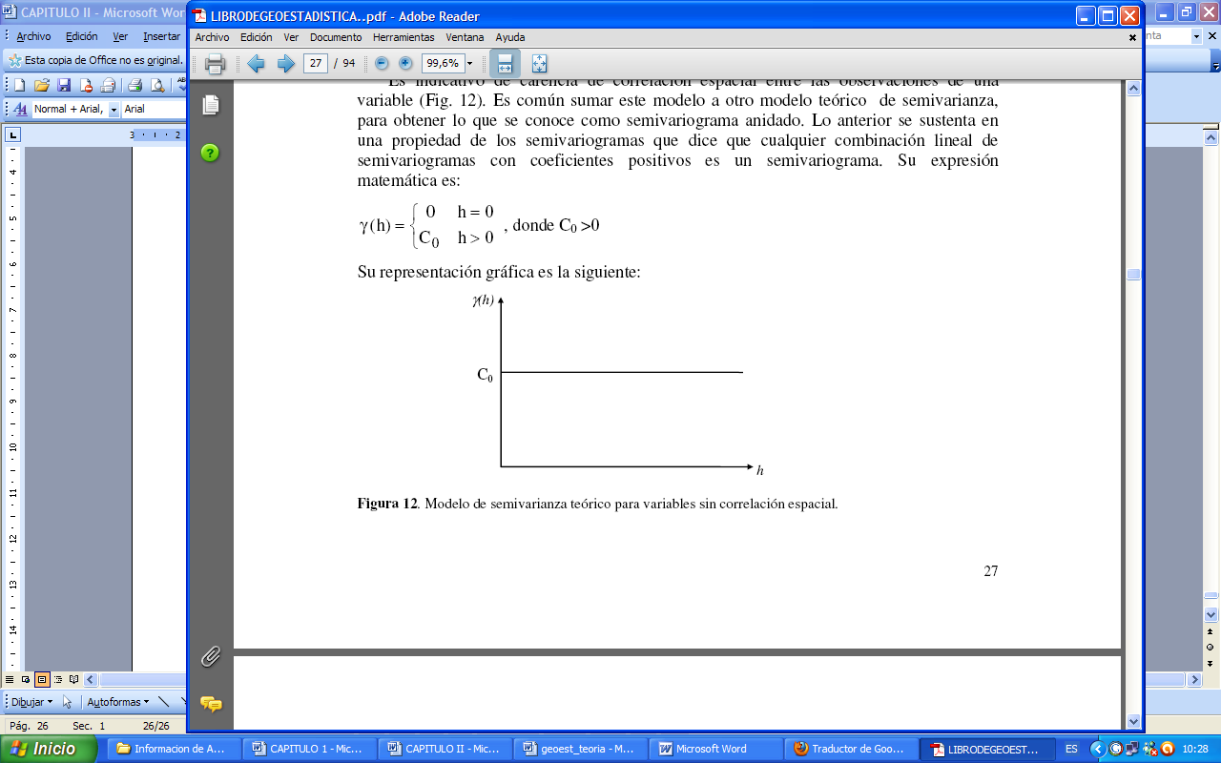
MODELOS TEÓRICOS DE SEMIVARIANZA
Modelo Esférico
Modelo Gaussiano
Fuente: Geoestadística Teoría – INPE Brasil 2007
Fuente: Geoestadística Teoría – INPE Brasil 2007
Modelo Exponencial
Modelo Monómico
Modelo de Independencia (Pepita puro)
Fuente: Geoestadística Teoría – INPE Brasil 2007
Fuente: Introducción a la Geoestadística

Slide 19
KRIGGING
“krigging” – nombre del geólogo sudafricano D. B. Krige (50s)
Krigging encierra un conjunto de métodos de predicción espacial que se fundamentan en la minimización del error cuadrático medio de predicción.
a.
b.
c.
d.
se utilizó el vecino más cercano
media simple y directa
la medida del inverso de la distancia
modelamiento mediante krigging.

Slide 20
Tipos de Krigging
Ordinario
Simple
Por bloques
Universal
Residual
Indicador
Log normal y multigaussiano
Medias locales, no están relacionadas lo más cercanamente a la media poblacional
Medias locales relativamente son constantes e iguales a la media poblacional
Estima el valor promedio por bloques rectangulares
Generaliza el krigging ordinario, el valor medio del proceso no sea constante
La media de la variable no es conocida
Estimación por mínimos cuadrados
Transformaciones de la variable regionalizada para normalizar

Slide 21
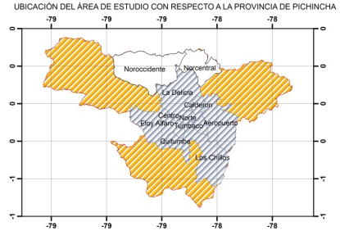
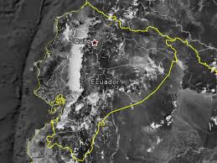
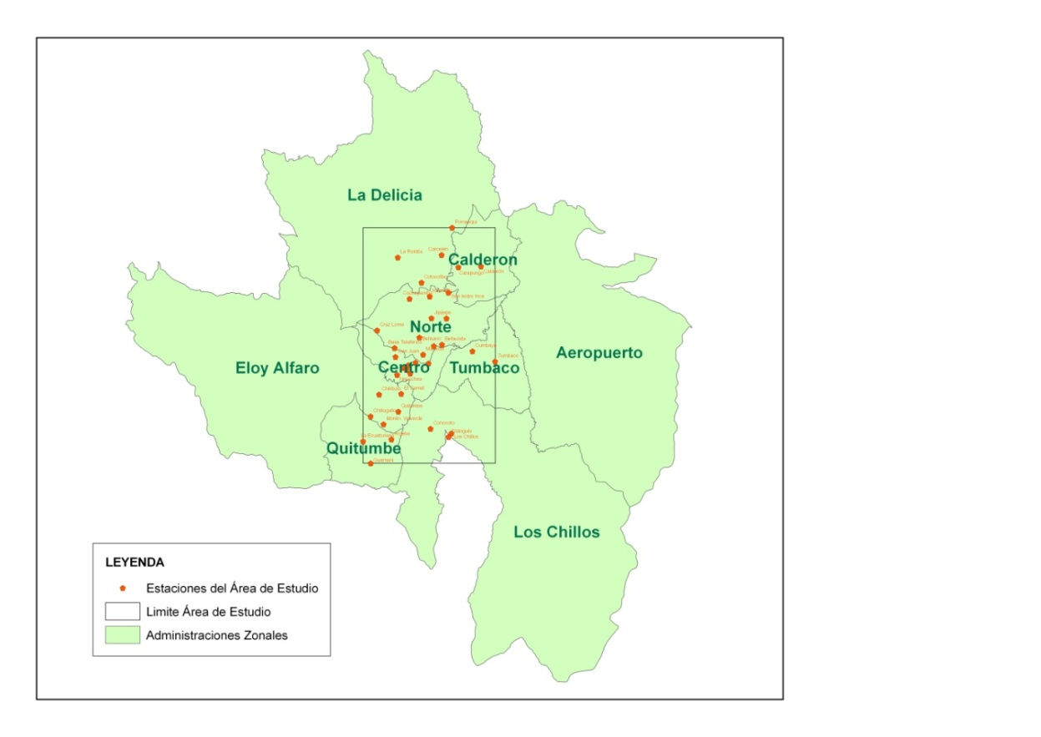
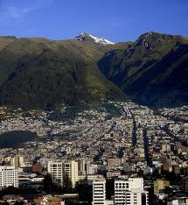
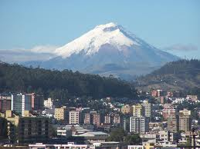
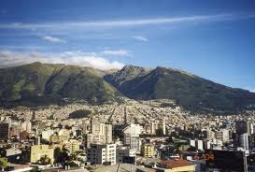
MODELAMIENTO Y APLICACIÓN DE LA GEOESTADÍSTICA
Descripción del área de estudio
En el año 1992 se conformó legalmente el Distrito Metropolitano de Quito mediante Ordenanza N.2955.
Uno de los objetivos del Distrito Metropolitano es la descentralización de la administración municipal.
Fuente: Límites Referenciales – INEC; cartografía Base del DMQ 2010
Administraciones Zonales
Administración Eugenio Espejo
Administración Manuela Sáenz
Administración Eloy Alfaro
Administración Quitumbe
Administración Calderón
Administración Tumbaco
Administración Los Chillos
Administración La Delicia
área de 539,3 km²
perímetro de 96,7 km; máximo de 38 estaciones de monitoreo por variable estudiada
Fuente: Límites Referenciales – INEC; Cartografía Base del DMQ 2010

Slide 22
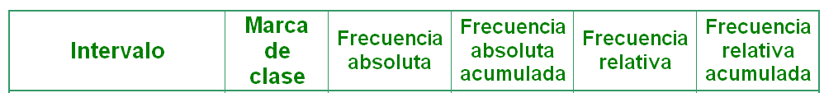
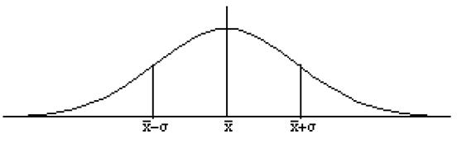
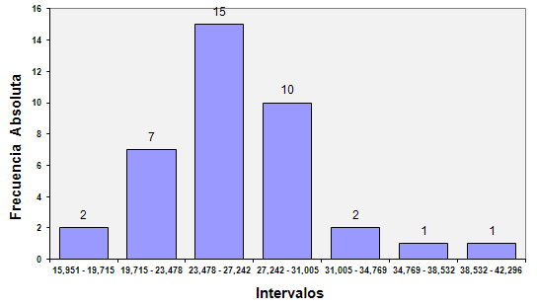
ANÁLISIS EXPLORATORIO DE LOS DATOS
Estadística descriptiva es el proceso de recolectar, agrupar y presentar datos de una manera tal que describa fácil y rápidamente dichos datos. (Webster, 2001).
Para analizar los datos usualmente se utilizan:
medidas de tendencia central
medidas de dispersión
medidas de forma
Tabla de Frecuencias
Distribución Normal
Histograma
Fuente: Estadística aplicada a los negocios y a la economía, 2001
Tiene una única moda, que coincide con su media y su mediana.
La curva normal es asintótica al eje de abscisas .
El coeficiente de sesgo es igual a cero (0).
La curtosis es igual a cero (0).

Slide 23
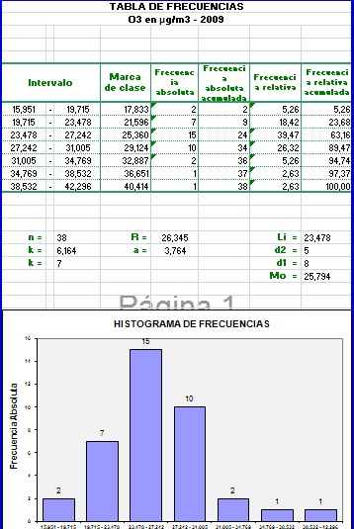

Slide 24
CÁLCULO DE PARÁMETROS GEOESTADÍSTICOS
Año | Variable
DMQ 2006 | NO₂ O₃
DMQ 2007 | NO₂ O₃ SO₂
DMQ 2008 | NO₂ O₃ SO₂ Benceno
DMQ 2009 | NO₂ O₃ SO₂ Benceno Tolueno Xileno
DMQ 2010 | NO₂ O₃ SO₂ Tolueno Xileno
Medidas de Tendencia Central
Mediana
(Me)
Moda
(M)
Media
(X)
Medidas de Dispersión
Medidas de Distribución
Varianza
(S²)
Desviación estándar
(S)
Coef. De Variación (CV)
Valores
Atípicos
Coeficiente de sesgo
(CS)
Coeficiente de curtosis
(K)

Slide 25
No. | Estación | Media O₃ en μg/m³ | (Xi - X)2 | (Xi - X)3 | (Xi - X)4
1 | Argelia | 29,29 | 7,59 | 20,92 | 57,65
2 | Base Teleférico | 26,43 | 0,01 | 0,00 | 0,00
3 | Basílica | 21,58 | 24,58 | -121,85 | 604,09
4 | Belisario | 27,42 | 0,79 | 0,70 | 0,62
5 | Bellavista | 20,78 | 33,11 | -190,54 | 1096,43
6 | Centro Histórico | 26,31 | 0,05 | -0,01 | 0,00
7 | Calderón | 27,00 | 0,22 | 0,10 | 0,05
8 | Carapungo | 23,12 | 11,64 | -39,71 | 135,46
9 | Carcelén | 29,72 | 10,13 | 32,25 | 102,65
10 | Chilibulo | 26,55 | 0,00 | 0,00 | 0,00
11 | Chillogallo | 25,10 | 2,07 | -2,98 | 4,29
12 | Cochapamba | 26,00 | 0,28 | -0,15 | 0,08
13 | Conocoto | 24,45 | 4,37 | -9,12 | 19,05
14 | Cotocollao | 24,70 | 3,37 | -6,18 | 11,35
15 | Cruz Loma | 42,30 | 248,40 | 3914,91 | 61701,56
16 | Cumbaya | 33,21 | 44,50 | 296,84 | 1980,15
17 | El Camal | 21,84 | 22,05 | -103,52 | 486,10
18 | Escuela Sucre | 27,50 | 0,94 | 0,91 | 0,88
19 | González Suárez | 27,22 | 0,47 | 0,33 | 0,22
20 | Guamaní | 25,67 | 0,75 | -0,65 | 0,57
21 | Itchimbia | 26,18 | 0,12 | -0,04 | 0,02
22 | Jipijapa | 29,90 | 11,30 | 38,00 | 127,75
23 | Kennedy | 24,54 | 3,98 | -7,95 | 15,87
24 | La Ecuatoriana | 31,26 | 22,31 | 105,35 | 497,57
25 | La Marín | 15,95 | 112,03 | -1185,77 | 12550,64
26 | La Roldós | 31,00 | 19,95 | 89,09 | 397,90
27 | Los Chillos | 24,71 | 3,33 | -6,08 | 11,10
28 | Mariscal | 22,49 | 16,36 | -66,20 | 267,79
29 | Maternidad | 20,88 | 32,02 | -181,16 | 1025,03
30 | Monteserrín | 22,23 | 18,55 | -79,90 | 344,11
31 | Morán Valverde | 25,47 | 1,13 | -1,20 | 1,27
32 | Necochea | 19,31 | 52,21 | -377,25 | 2725,90
33 | Pomasqui | 36,25 | 94,34 | 916,37 | 8900,73
34 | Quitumbe | 27,28 | 0,56 | 0,42 | 0,31
35 | San Isidro Inca | 27,98 | 2,09 | 3,01 | 4,35
36 | San Juan | 28,20 | 2,77 | 4,60 | 7,65
37 | Triángulo | 25,42 | 1,24 | -1,38 | 1,53
38 | Tumbaco | 30,64 | 16,83 | 69,04 | 283,25
39 | Yaruquí | 29,01 | 6,11 | 15,12 | 37,38
 | Media | 26,53
 | Mediana | 26,31
 | Suma |  | 826,4299 | 3126,3197 | 93401,3473
 | n - 1 |  | 37
 | S |  | 4,73
 | S2 |  | 22,34
 | CV (%) |  | 17,81
 | S3 |  | 105,56
 | CS |  | 0,80
 | S4 |  | 498,89
 | K |  | 2,06
TABLA DE PARÁMETROS GEOESTADÍSTICOS
2009 - O₃ en μg/m³

Slide 26
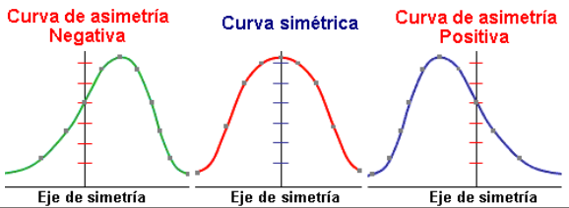
VERIFICACIÓN DE LA NORMALIDAD
Con respecto a la media, mediana y moda
Variable | O₃-2009
n | 38
Media | 26,53
Mediana | 26,31
Moda | 25,79
Suma | 826,43
Desviación Estándar | 4,73
Varianza | 22,34
Coef. Variación | 17,81
Coef. Sesgo | 0,80
Con respecto a la asimetría horizontal (coef. de sesgo)
Si CS=0, la distribución es simétrica.
Si CS<0, la distribución es asimétrica negativa.
Si CS>0, la distribución es asimétrica positiva.
Con respecto al coeficiente de variación
Bajo | < 10 %
Medio | 10 – 20 %
Alto | 20 – 30 %
Muy Alto | > 30 %
Fuente: Gómez 1976

Slide 27
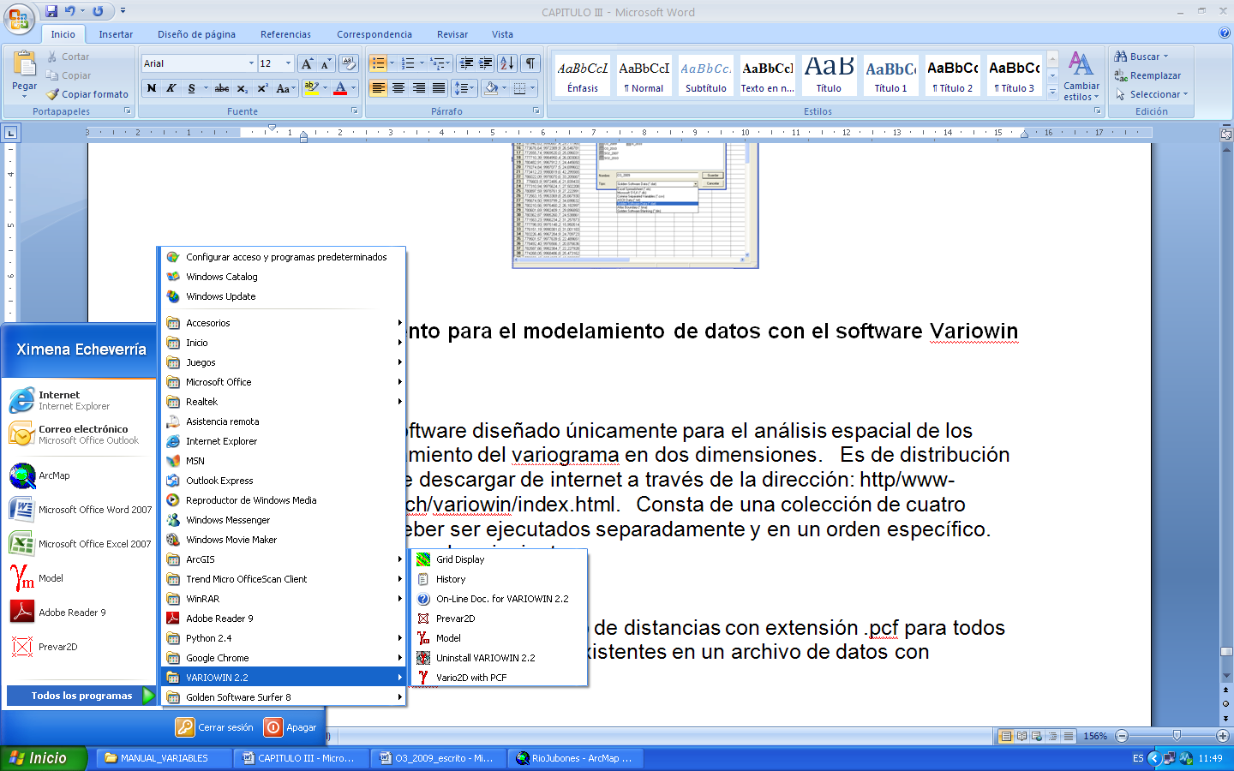
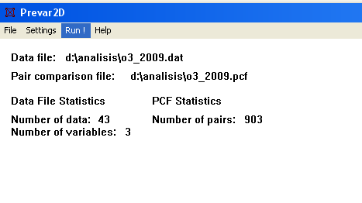
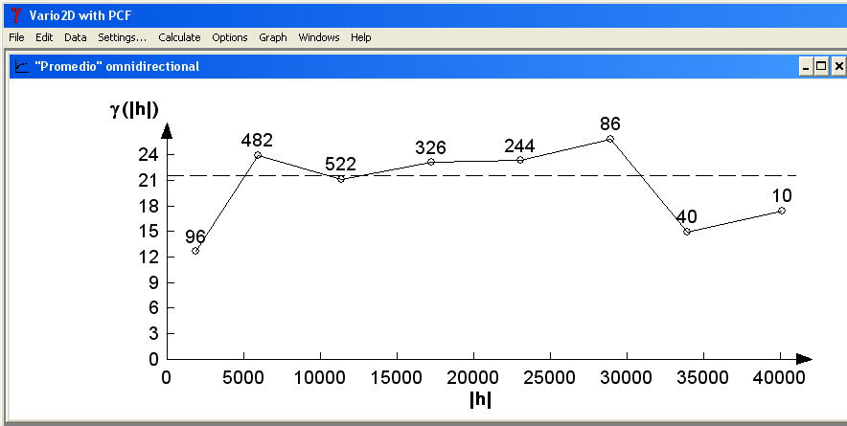
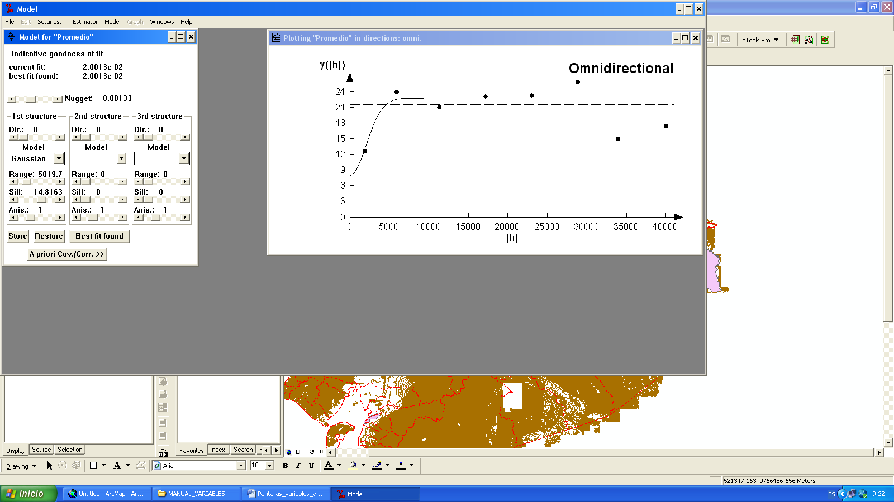
PROCEDIMIENTO PARA EL MODELAMIENTO DE DATOS
- Software Variowin 2.2
Prevar 2D
extensión.pcf
Vario2D with PCF
extensión .var
Model
extensión .mod

Slide 28
Criterios importantes a tomar en cuenta…
El mejor ajuste será cuando el “Indicative goodness of fit (IGF)”, que es un número adimensional, sea más próximo a cero.
Entre más pequeño sea el rango, más cerca se esta del modelo de independencia espacial
Si se interpreta la pepita como un error en las mediciones, la pepita no debe representar mas del 50% de la meseta

Slide 29
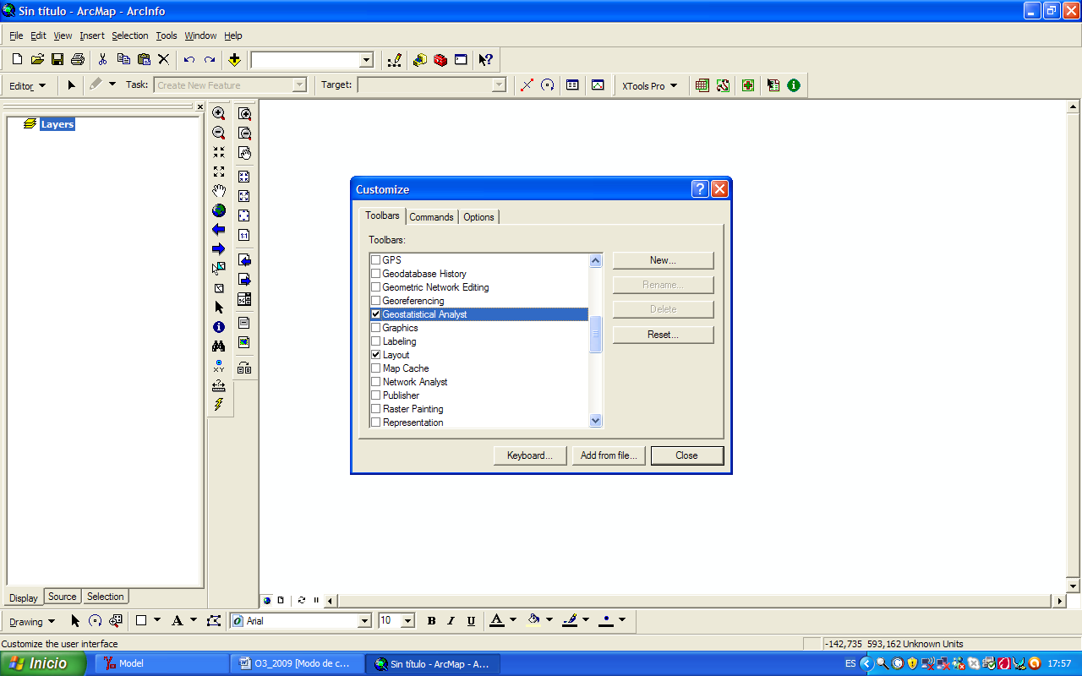
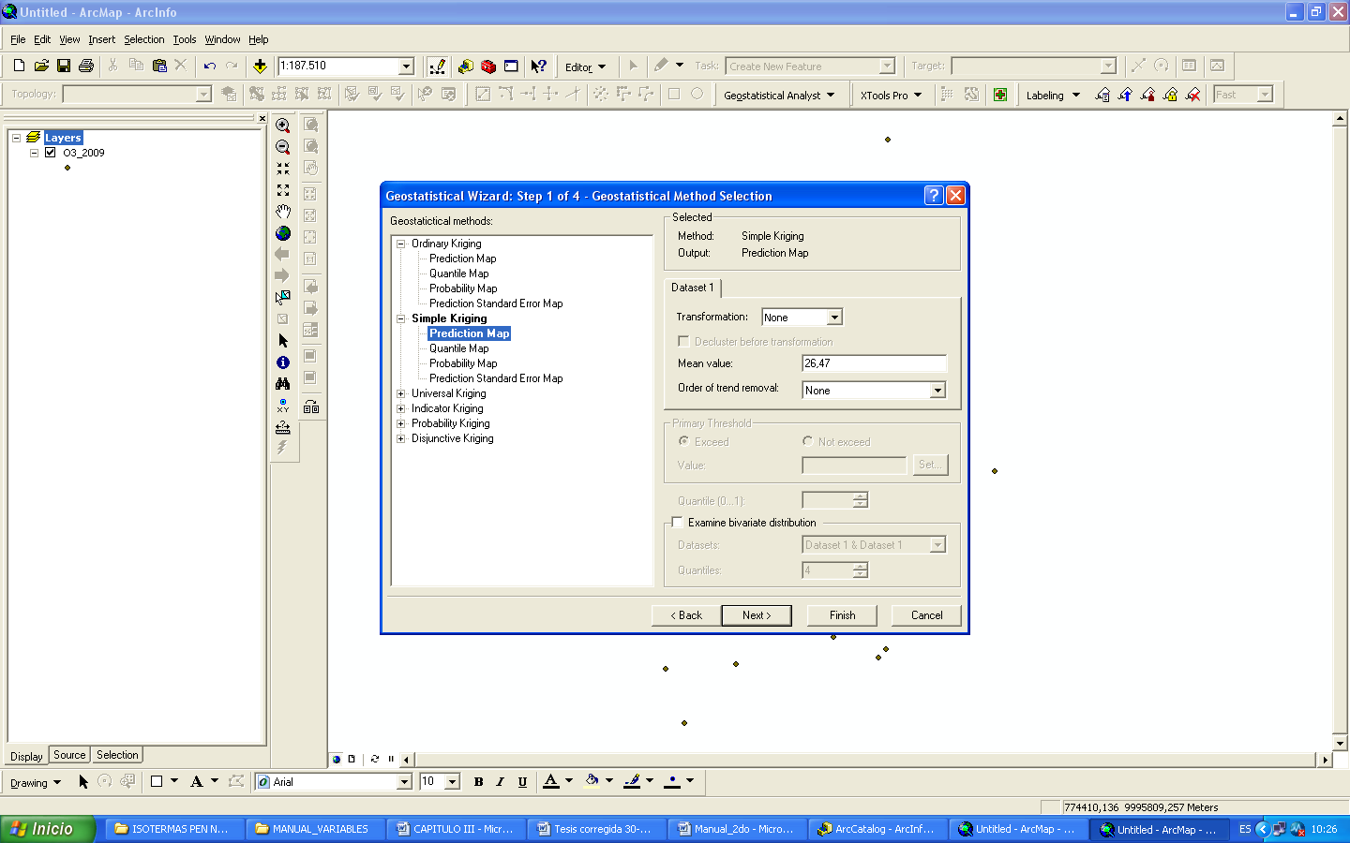
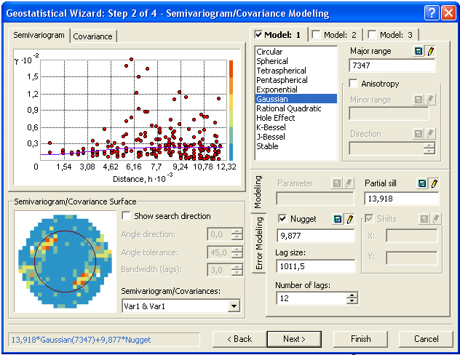
- Software ArcGis 9.2

Slide 30
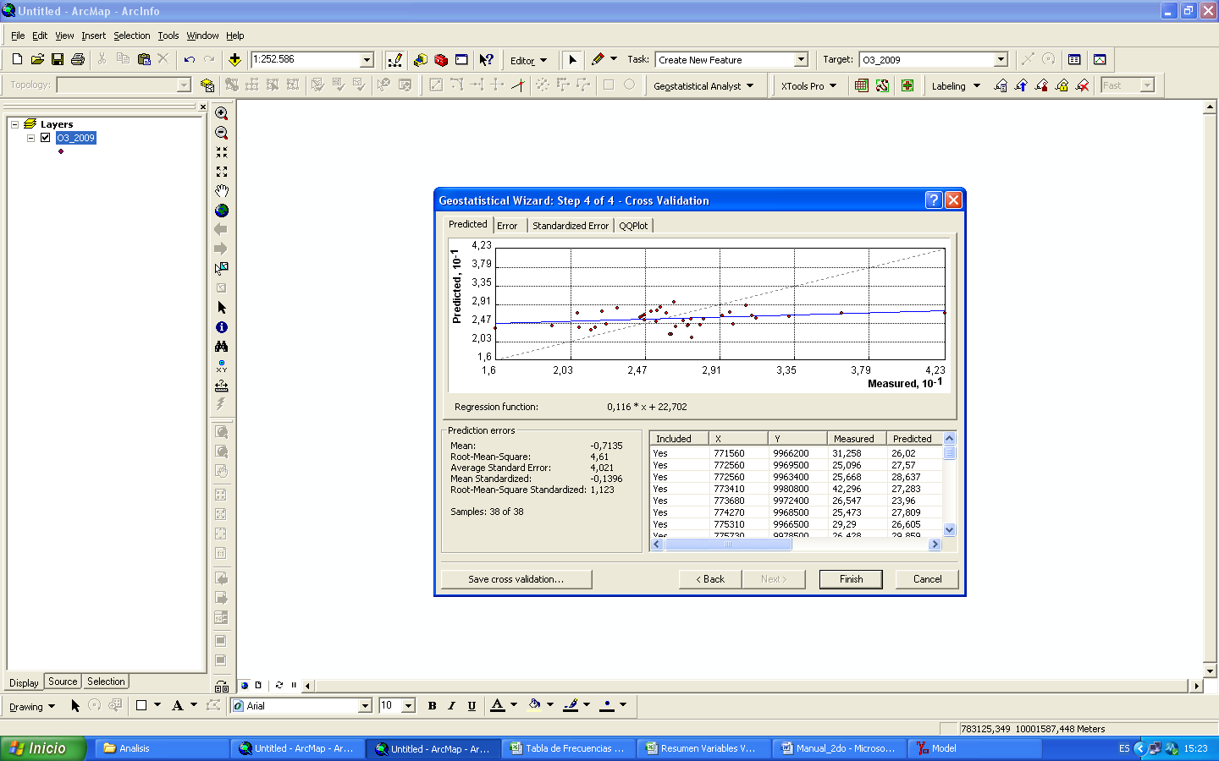
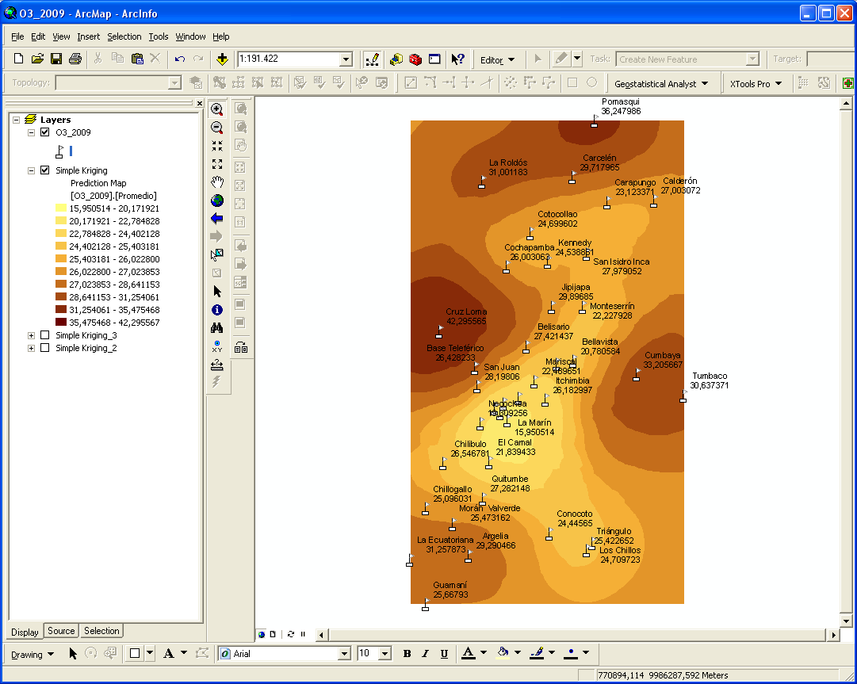
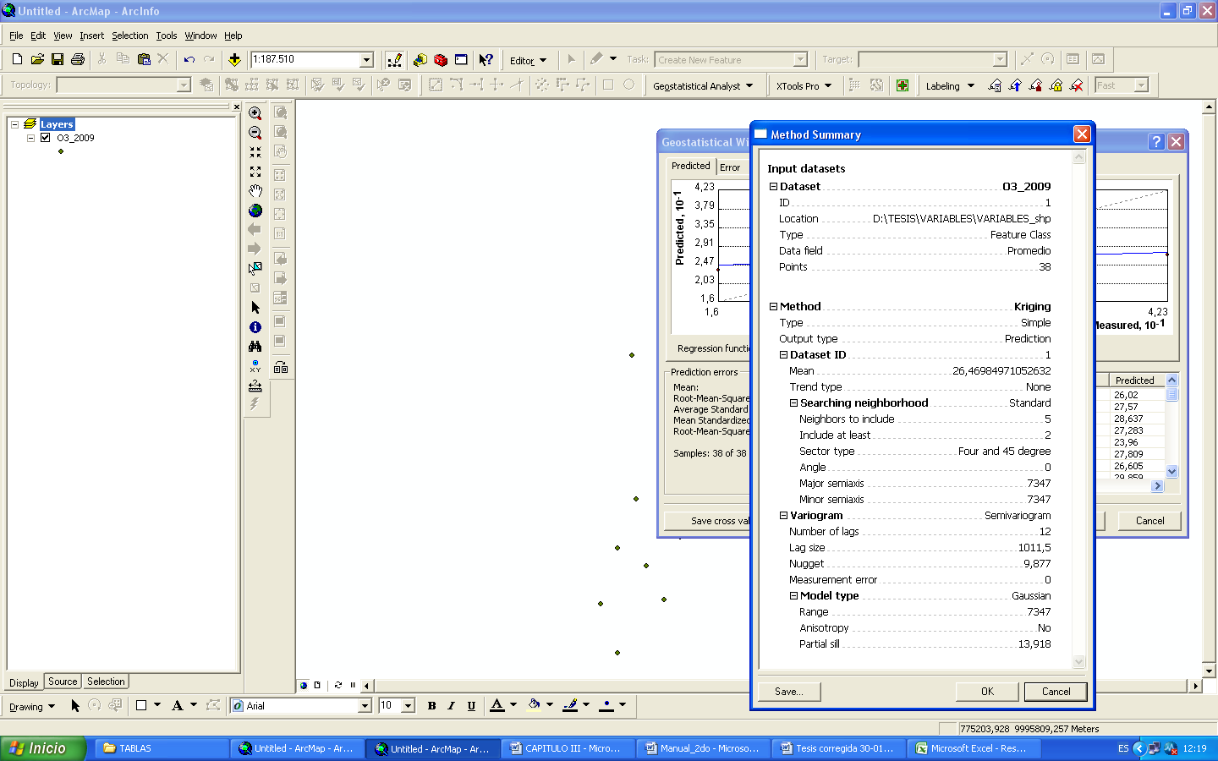
Error medio tiene que cerrar en 0
Media cuadrática y el error estándar tienen que ser lo más pequeño posible
Media cuadrática estandarizada tiene que cerrar en 1

Slide 31
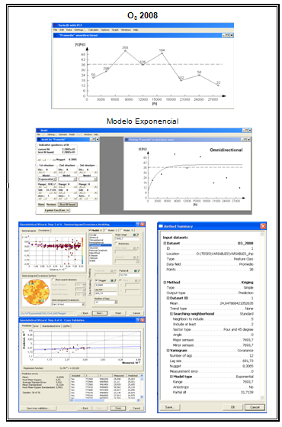
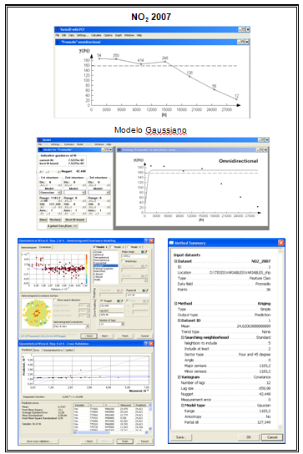

Slide 32



Slide 33

PRESENTACIÓN DE RESULTADOS
Variable | O₃-2008
n | 38
Media | 24,65
Mediana | 25,18
Moda | 25,31
Suma | 1395,63
Desviación Estándar | 6,14
Varianza | 37,72
Coef. Variación | 24,92
Coef. Sesgo | 1,19
Para poder hacer una verificación de la normalidad con respecto a la media, mediana y moda, cumple con una curva normal si su Histograma de Frecuencias así lo indica. Anexo 3 – Tabla de Frecuencias e Histograma de Frecuencias.
Coeficiente de variación.
El coeficiente de sesgo

Slide 34
Prueba Adicional
VARIABLE | AÑO | MODELO
O₃ | 2008 | Exponencial
O₃ | 2008 | Gaussiano
NO₂ | 2006 | Exponencial
NO₂ | 2006 | Gaussiano
NO₂ | 2007 | Exponencial
NO₂ | 2007 | Gaussiano
mes de abril - O₃ del año 2009
mes de julio - NO₂ del año 2010

Slide 35



Slide 36



Slide 37
CONCLUSIONES Y RECOMENDACIONES
El uso de las técnicas de interpolación geoestadística generan superficies que incorporan las propiedades estadísticas de los datos muestrales y proporciona una medida del error de las mismas, siendo este último un indicador de buena o mala predicción.
D O S
Con la utilización de variogramas obtenidos a partir de información georeferenciada, se conoció la variación de los parámetros de contaminación del aire en el DMQ y permitió con las observaciones del período comprendido entre los años 2006 – 2010, conocer la tendencia de las mismas y cuáles de estas son consideradas como buenas para ser utilizadas en interpolación mediante el software ArcGis.
T R E S
A través del interpolador Krigging se procesaron los datos de 20 variables ambientales entre los años 2006 - 2010, que forman parte de una Red de Monitoreo Pasivo (REMPA) localizadas dentro del Distrito, las mismas que no poseen una continuidad espacial adecuada para el interpolador.
U N O

Slide 38
C U A T R O
Es importante siempre hacer un análisis de los datos, esto implica analizarlos obteniendo sus estadísticos descriptivos, lo que nos da una idea muy clara de cómo se encuentran los mismos; adicional a esto es importante también la ubicación de los mismos para poder utilizar un interpolador geoestadístico como Krigging.
C I N C O
El efecto pepita nos dice que no se debe sobrepasar el 50% de la meseta con lo que nos ayuda a poder discernir los datos que son propicios para ser utilizados con un interpolador como krigging; teniendo en cuenta este antecedente y con respecto a la información que se manejo en este proyecto de investigación se llego a la conclusión que únicamente pasaron este filtro 6 variables estudiadas, es decir que el 30% de la información disponible paso este filtro.
S E I S
De los registros disponibles se llegó a la conclusión que las zonas críticas de contaminación del dióxido de nitrógeno (NO₂) en primer lugar se encuentran La Marín, Chillogallo y Carcelén; y en segundo lugar está Necochea, Conocoto, la Basílica, Escuela Sucre y El Triángulo. En ninguno de los sitios antes mencionados se supera el promedio anual indicado en la Norma Ecuatoriana para NO₂ (100μg/m³).

Slide 39
S I E T E
De los registros disponibles para el caso del dióxido de azufre (SO₂) los sectores de mayor concentración es la calle Morán Valverde, la Roldós y El Triángulo. En ninguno de los sitios antes mencionados se supera el promedio anual indicado en la Norma Ecuatoriana para SO₂ (80μg/m³).
O C H O
De los registros disponibles para el caso de ozono (O₃), el sector de mayor concentración es Pomasqui, Guayllabamba y Cruz Loma en éste último se dice que la mencionada concentración puede ser causada por el incremento del contaminante con la altura sobre el nivel del mar, por un aumento de la radiación solar.
N U E V E
De los registros disponibles para el caso del benceno, las mayores concentraciones se encuentran en Monteserrín, Cochapamba, González Suárez y el Triángulo. Para este contaminante no existe norma ecuatoriana, pero la norma Europea anual es de 5μg/m³; los valores reportados en el año 2008 en muchas estaciones se encuentran cerca y en otras se encuentra bordeando este valor, sin embargo para el año 2009, todas las estaciones registran incrementos considerables de este contaminante y el sector con mayor concentración es la Basílica que registran valores cinco veces más que la norma europea, seguido de sectores como el Triángulo, Calderón y la Maternidad que casi triplican el valor de la norma europea.

Slide 40
D I E Z
Para ejecutar un estudio más confiable con parámetros de las estaciones de la Red de Monitoreo Pasivo, se recomienda contar con mayor número de estaciones que cubran todo el Distrito Metropolitano de Quito, de manera homogénea lo que nos generaría datos continuos aptos para poder utilizar geoestadística y generar interpolaciones con modelos que nos ayuden a representar variables ambientales cercanas a la realidad a lo largo de todo el Distrito, lo que nos permitiría tomar decisiones que ayuden a bajar niveles altos de contaminación de algunos parámetros en ciertas zonas de la ciudad, implementando medidas como el “pico y placa”, mejorar la gasolina, generar nuevas vías o vías alternas de circulación vehicular en horas pico, implementar la cultura de utilización en conjunto (compartir rutas) del auto con los vecinos y amigos, apoyar a la investigación para generar vehículos que utilicen otro tipo de combustibles, utilizar bicicletas, etc, son algunas formas de ayudar a bajar los niveles altos de concentraciones y mejor el aire que respiramos
O N C E
Se recomienda realizar un estudio de factibilidad por parte de la ex-Corpaire, actual Secretaria de Movilidad y Ambiente que permita reubicar geográficamente las estaciones de manera homogénea o a su vez complementar las ya existentes, de manera que el interpolador empleado, determine de manera más puntual las concentraciones altas de los gases contaminantes en ciertos lugares del Distrito Metropolitano de Quito.

Slide 41
REFERENCIAS BIBLIOGRAFICAS
AEA, Gobierno de Aragon, El ozono – Estratosférico vs. Troposférico – La calidad del aire en Aragón, España, 2007.
ArcGis Geoestatistical Analyst Tutorial, ESRI, 2006.
ArcGis 9 Using Geoestatistical Anaylyst, ESRI, 2003.
Agencia para las Sustancias Tóxicas y el Registro de Enfermedades,
Departamento de Salud y Servicios Humanos de los Estados Unidos , El Benceno y su Impacto en la Salud, 2011.
Agencia para las Sustancias Tóxicas y el Registro de Enfermedades,
Departamento de Salud y Servicios Humanos de los Estados Unidos , El Benceno y su Impacto en la Salud, 2011.
ATSDR, Agencia para Sustancia Tóxicas y el Registro de Enfermedades, División de Toxicología y Medicina Ambiental, Atlanta, 2007.
Buitrago Arango, Aplicación del modelo gaussiano para determinar la calidad del aire en Manizales, Colombia, 2003.
Burrough, Métodos de Interpolación, Universidad Católica de Valparaíso, Instituto de Geografía, Universidad Católica de Valparaíso, Departamento de Geografía, Ediciones Universitarias Valparaíso, 1987.
Cañada Torrecilla, R.M., Técnicas de Interpolación Geoestadísticas: Krigging, Sistemas y Análisis de la Información Geográfica, Unidad 10.5, RA-MA, 2007.
Departamento de Montes, Silvicultura urbana y periurbana en Quito,Ecuador: Estudio de Caso, 1998.
FAO, Silvicultura urbana y periurbana en Quito, Ecuador - El Contexto de Quito, 07 de octubre de 2011.
Fergueiras, Carlos Alberto, “Geoestatística e Aplicacoes em Geoprecessamento”, XIII Simpósio Brasileiro de Sensoriamento Remoto, Florianópolis SC, Abril, 2007.
Fisher Alvaréz, Eduardo, Ozono – Terápias, El Blog de Angels Royo y Alfonso Acero, 2001.
García, Calleja, Xavier, El átomo de carbono – Cadena cíclica, Bioquímica, 2010.
Hiojosa Ayala, Danny, La composición de la atmósfera terrestre, 2008.
Ilustre Municipio de Quito, Dirección de Planificación. Quito en Cifras. IMQ: Quito. 1992.
Informe Anual 2005 – La Calidad del Aire en Quito, Corporación para el mejoramiento del aire de Quito, 1era. Edición, CORPAIRE, Quito, Enero 2006.
Informe Anual 2010 – La Calidad del Aire en Quito, Corporación para el mejoramiento del aire de Quito, 1era. Edición, CORPAIRE, Quito, Enero 2006.
Instituto Nacional de Seguridad e Higiene en el Trabajo de España, Ficha internacional de seguridad química del tolueno, España, 2011.
López Arriaga, Jerónimo Amado, Contaminación atmosférica, Principios básicos de contaminación ambiental, Universidad Autónoma de México, 2003.
Santamaría, Mariana S, Malla, Marta S, Notas sobre el manejo del software geoestadístico Variowin Parte1: Cálculo del variograma, Departamento de Matemática; Universidad Nacional del Sur, Bahía Blanca, Argentina.
Santamaría, Mariana S, Malla, Marta S, Notas sobre el manejo del software geoestadístico Variowin Parte2: Cálculo del variograma, Departamento de Matemática; Universidad Nacional del Sur, Bahía Blanca, Argentina.
Moreano Viteri, José Ricardo, “Sistemas de Información para la interpolación espacial y temporal de datos sobre el tiempo atmosférico y clima del Ecuador”, Quito, Julio 2008.
McMurry, John, Química del benceno: sustitución electrófila aromática, Química Orgánica, Cengage Learning Editores, 2006.
Mordecai, Rubin, The History of Ozone, The Schonbein Period, 1839 – 1868, 2001.
OMS, Contaminación Ambiental, Nota descriptiva N°313, Agosto 2006.
OMS, Organización Mundial de la Salud, Temas de Salud, World Health Organization, 2010.
Openshaw Stan, The analysis of geographical data, Proceedings of the 4th international conference on Statistical and Scientific Database Management, Londrés, 1988.
Quito Distrito Metropolitano, 2011.
Revista Terra, Foros, Formulación orgánica, 2000.
Russell, Randy, Óxidos de nitrógeno – óxido nítrico (NO) y dióxido de nitrógeno (NO₂), Ventanas al Universo, 2006.
Russell, Randy, Óxidos de azufre, dióxido de azufre (SO₂) y trióxido de azufre (SO₃), Ventanas al Universo, 2006.
Santolaya Martínez, Concepción, Guardino Solá, Xavier, Rosell Farrás, M. Gracia, Toxicología–Sustancias, 2011.
Santolaya Martínez, Concepción, Guardino Solá, Xavier, Rosell Farrás, M. Gracia, Toxicología–Sustancias, 2011.
SIMAT – Sistema de Monitoreo Atmosférico de la ciudad de México, Dióxido de Nitrógeno (NO2), 2011.
SIMAT – Sistema de Monitoreo Atmosférico de la ciudad de México, Ozono (O3), 2011.
SIMAT – Sistema de Monitoreo Atmosférico de la ciudad de México, Dióxido de Nitrógeno (NO2), 2011.
Webster, Allen L., Estadística aplicada a los negocios y a la economía, McGraw-Hill, Tercera edición, 2001.

Slide 42
GRACIAS POR SU ATENCIÓN……..

